Slide 1


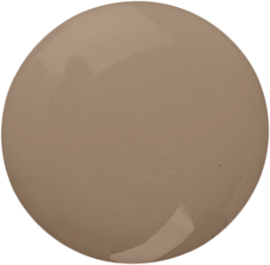
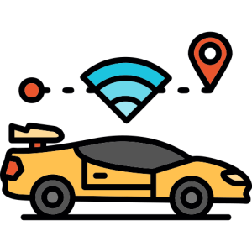

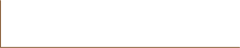
2024_Summer_Makers_Day
Public
객체 탐지
자율 주행 기술
Team
이헌성
안서현
이영광
박신영

Slide 2
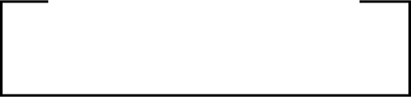
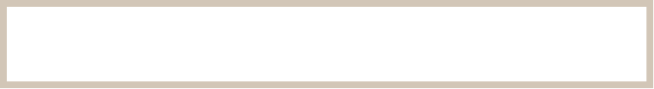
2024_Summer_Makers_Day
Public
목차
Chapter 1
아이디어
Chapter 2
중간 발표 때 성과
Chapter 3
5주차 및 6주차 활동
Chapter 4
자율주행 RC카
스테레오 비전 객체 탐지 영상
Chapter 5
자율주행 기능 구현
Chapter 6
질문 time.

Slide 3


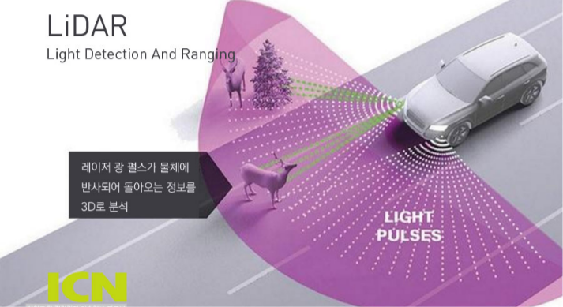


2024_Summer_Makers_Day
Public
아이디어
yolo_v9을 이용하여 객체 탐지를 할 수 있지 않을까?
1
Lidar 센서를 대체 해보자!!
stereo vision camera로 거리를 측정할 수 있지 않을까?
2
*라이다 센서란?
물체에서 반사되는 레이저 펄스를 방사하여 센서 주변의 구조를 인식
특징: 개 비쌈
위 두 기술을 결합하여 라이다 센서를 대체할 수 있지 않을까?
3
라이다 센서의 기능을 구현하고
이를 이용하여 자율주행을 수행해봐야겠다!

Slide 4
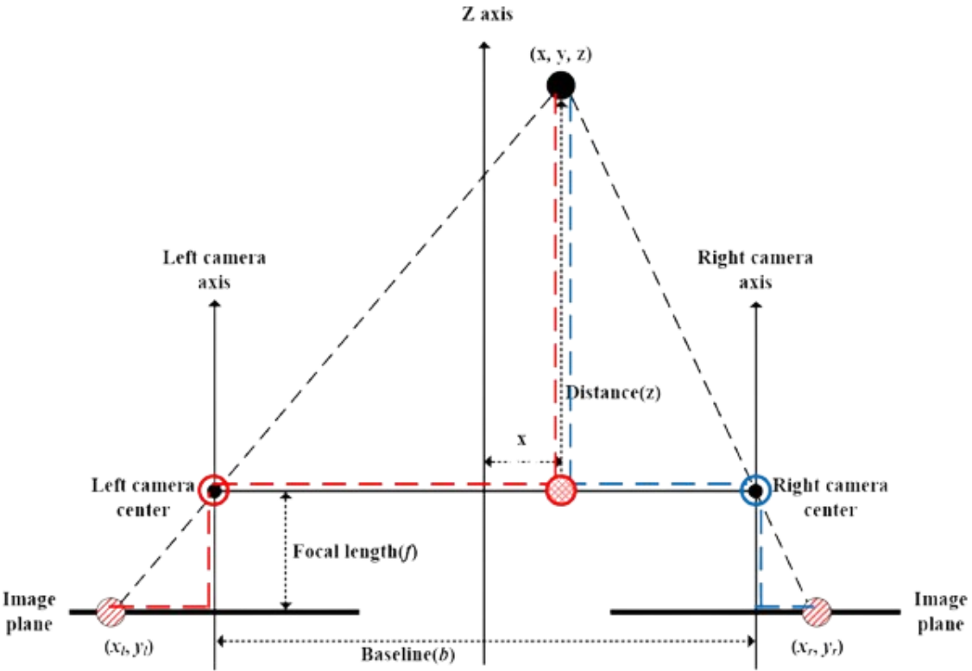
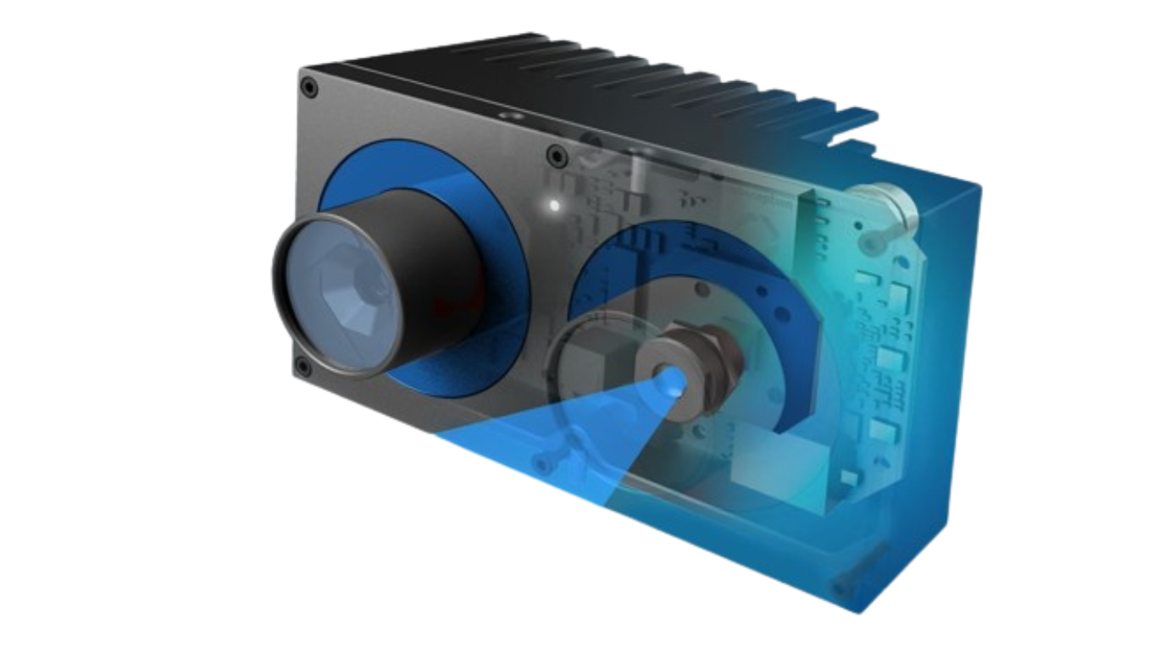
2024_Summer_Makers_Day
Public
스테레오 비전이란?
사람의 시각 시스템을 모방한 기술이며, 최근 자율 주행 자동차의 관심이 높아짐에 따라 실제 거리 정보를 얻기 위해 사용되는 레이더, 라이더 센서를 대체할수 있는 기술로 큰 관심을 받고 있음.
스테레오 비전의 원리
사람은 두 눈으로부터 좌/우 차이가 존재하는 2차원의 영상을 입력받고, 입력 받은 영상을 인간의 뇌로 부터 융합되는 과정을 통해3차원의 거리 감을 인지
위와 동일한 메커니즘으로, 스테레오 비전은 스테레오 카메라를 통해 입력되는 2차원의 좌/우 영상을 CPU, GPU, Hardware acceleration 등으로 구현된 스테레오 비전 시스템을 거쳐 좌/우 영상의 x축 위치 차이를 시차(disparity)를 계산함으로써 3차원 거리 정보를 획득하는 것을 의미
Stereo
Camera

Slide 5

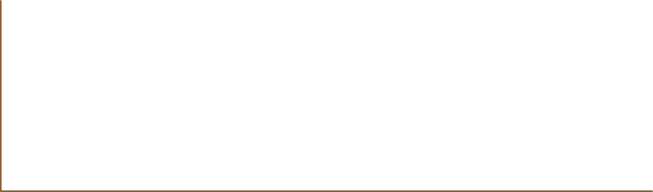
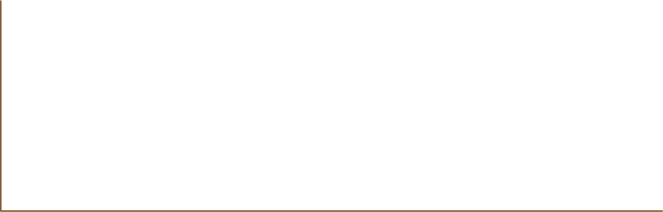



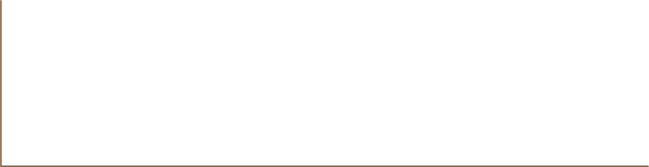
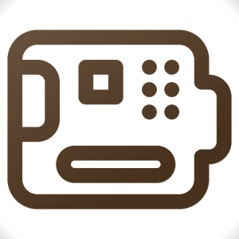

2024_Summer_Makers_Day
Public
중간 발표 때 성과
중간 목표 ) 스테레오 비전을 이용해 라이다 센서의 객체 탐지 및 거리 측정의 기능을 구현
1
yolo를 통한 객체 탐지
2
stereo vision camera의 거리 측정
- git과 anaconda를 설치하여 yolo의 개발 환경을 구성
- 기존 노트북에 내장된 카메라를 통해 yolo의 객체 탐지가 가능함을 확인 후 esp캠으로 시도
- 두 카메라를 통해 얻는 다른 이미지를 비교하여 거리 측정
- esp 캠에서 이미지를 스트리밍하고 python코드로
스트림 받아 yolo로 데이터 처리
3
Mask R-CNN 객체 탐지 모델 이용
4
라즈베리파이 활용
- yolo와 비교했을 때 더욱 정확한 분석이 가능하지만 데이터 처리 속도가 느림
- 적용 후 yolo의 여러 모델과 비교했을 때 yolo_v5가 제일 좋은 결과를 보인다는 것을 알게 됨
라즈베리파이의 카메라 모듈을 이용한 기능 구현을 시도하였지만 실패
* 객체 검출과 시맨틱 분할을 동시에 수행하는 딥러닝 모델.

Slide 6

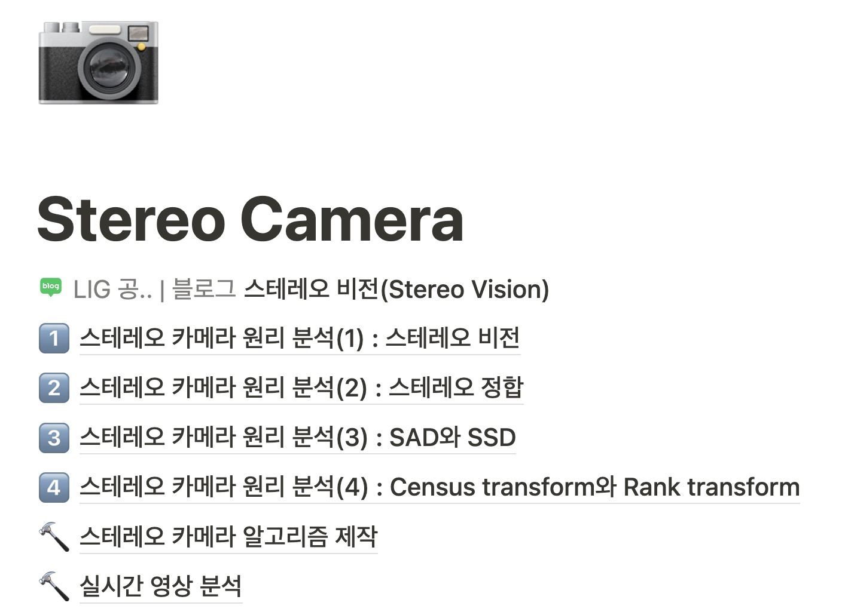



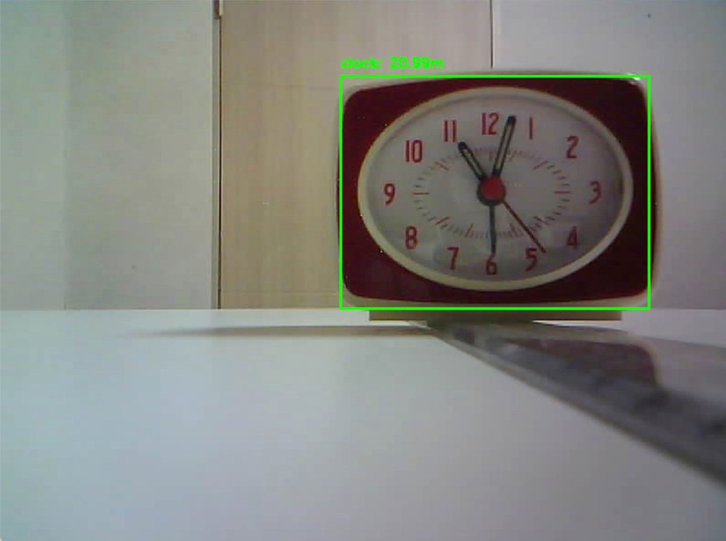


2024_Summer_Makers_Day
Public
5주차 활동
최종 목표 ) 라이다 센서의 기능을 통해 객체 탐지 기반 자율 주행 자동차를 구현
RC카의 회전을 통해 찾고자 하는 물체를 찾으면 해당 물체에 가장 가까운 거리를 측정하고 도달할 때까지 이동 (택시와 비슷한 기능을 수행)
스테레오 비전 -> RC CAR 정보 전송
2
스테레오 비전 접목
1
이동할 대상 선정 및 이동 과정
Wifi
2. Bluetooth ->채택
1 esp캠을 통해 실시간 장애물 분석
2 카테고리 및 거리 측정 결과 반환
3 결과값을 블루투스로 전달하여 이동
1. 찾아야 할 대상 탐색
가장 가까운 거리 판단 -> 해당 방향으로 조향
-> 대상체로 이동
2. 도착 후 새롭게 이동해야 할 대상 탐색
회전 -> 지정된 카테고리의 대상 포착
-> 가장 가까운 거리 판단 -> 반복
- 파이썬과 연동 편리
but. 추가 모듈 및 베터리 필요
3
거리 판단
1. 지정 물체가 시야에 들어오면 좌우 45도 차례로 회전
2. 회전 중 5도를 단위로 물체와의 거리를 저장
3. 거리의 최솟값을 갖도록 회전 후 이동

Slide 7

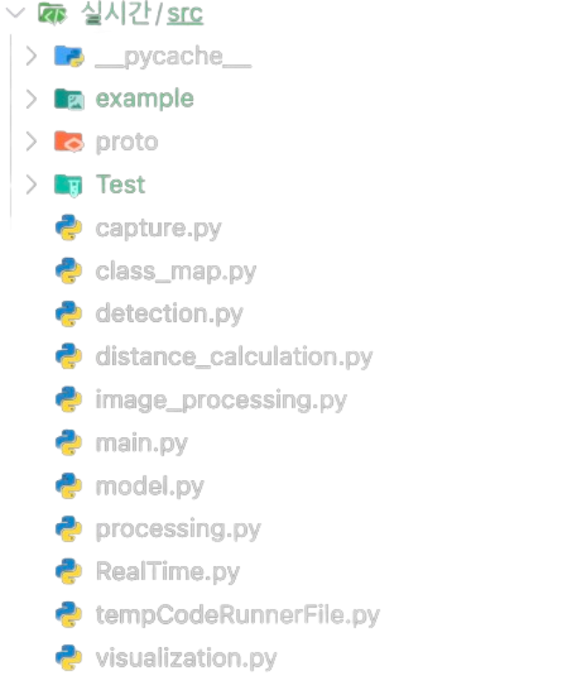
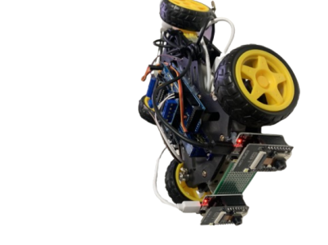
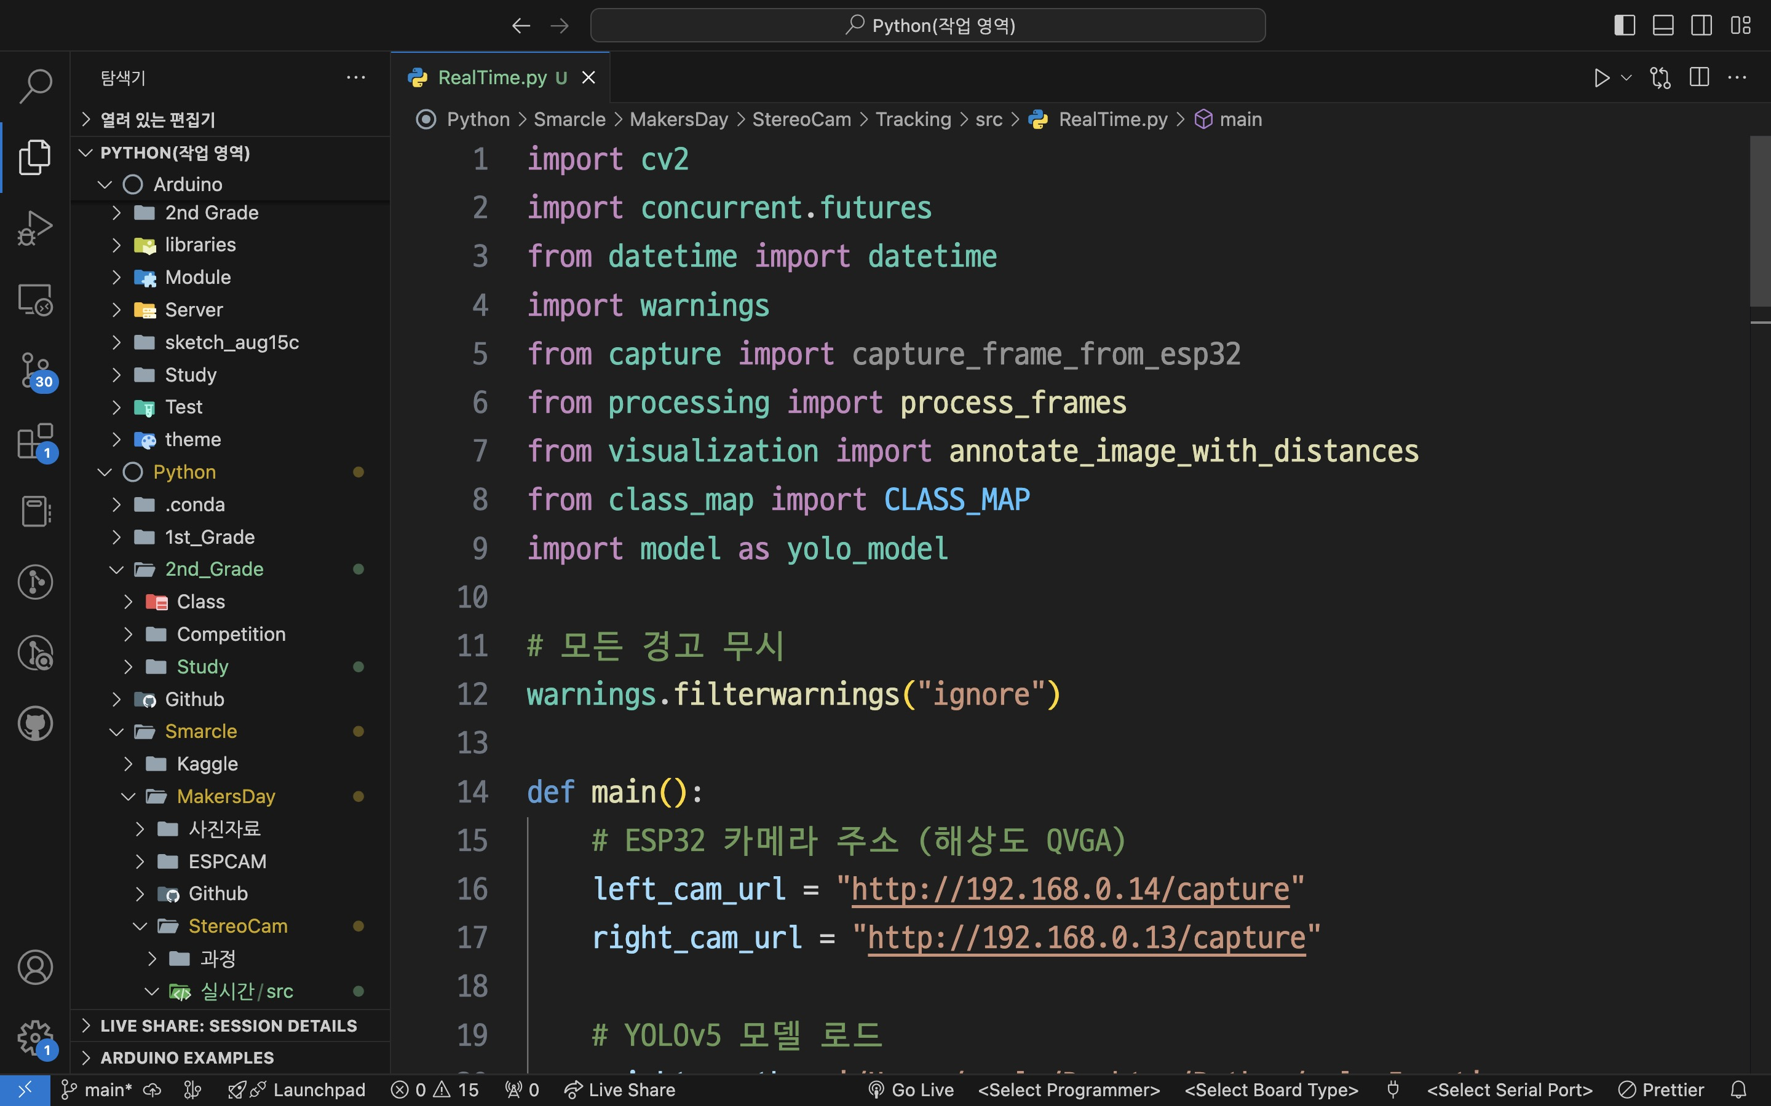
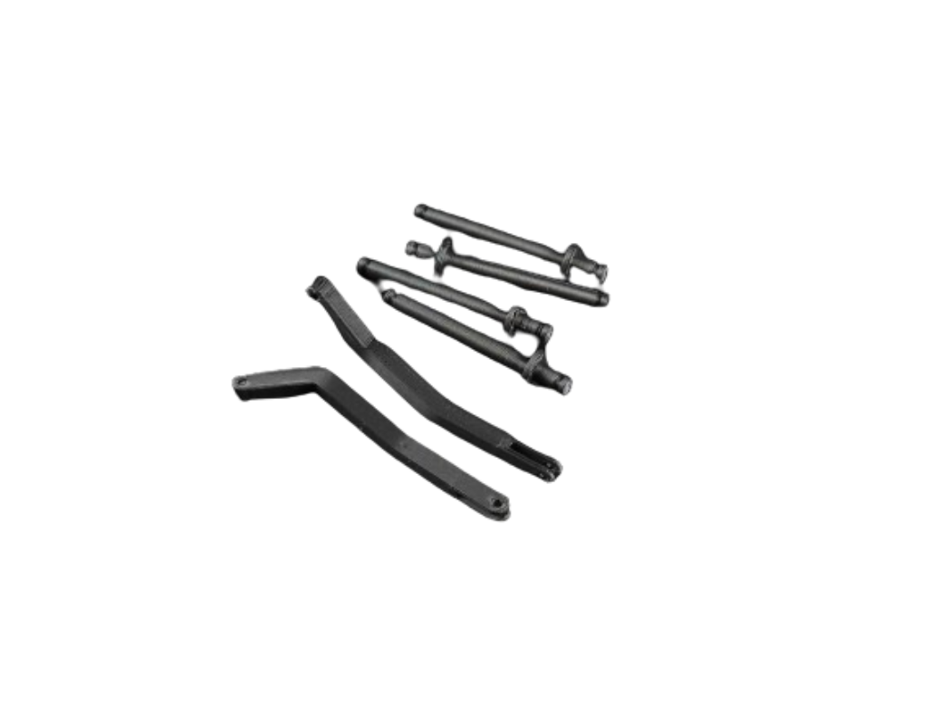
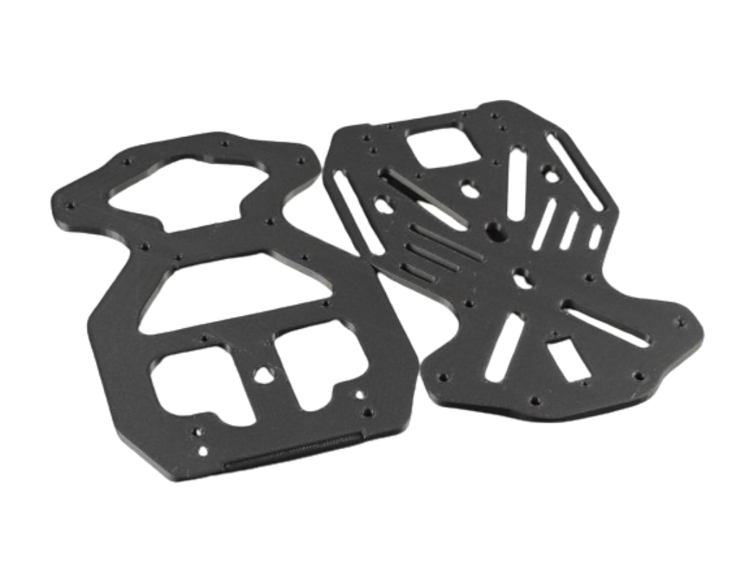
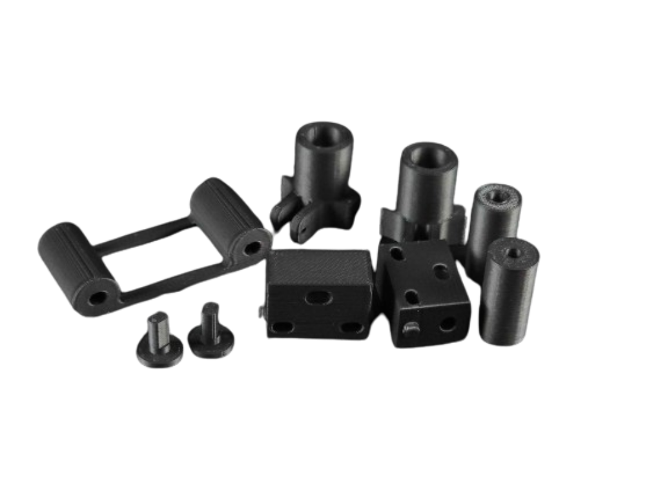
2024_Summer_Makers_Day
Public
6주차 활동
최종 목표 ) 라이다 센서의 기능을 통해 객체 탐지 기반 자율 주행 자동차를 구현
RC카의 회전을 통해 찾고자 하는 물체를 찾으면 해당 물체에 가장 가까운 거리를 측정하고 도달할 때까지 이동 (택시와 비슷한 기능을 수행)
RC CAR 정보 전송 3D 프린팅 출력
객체 지향적 리소스 관리

Slide 8
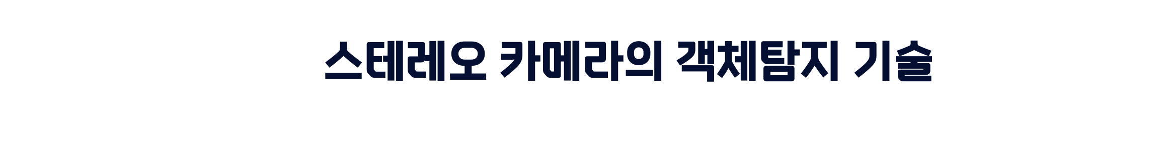
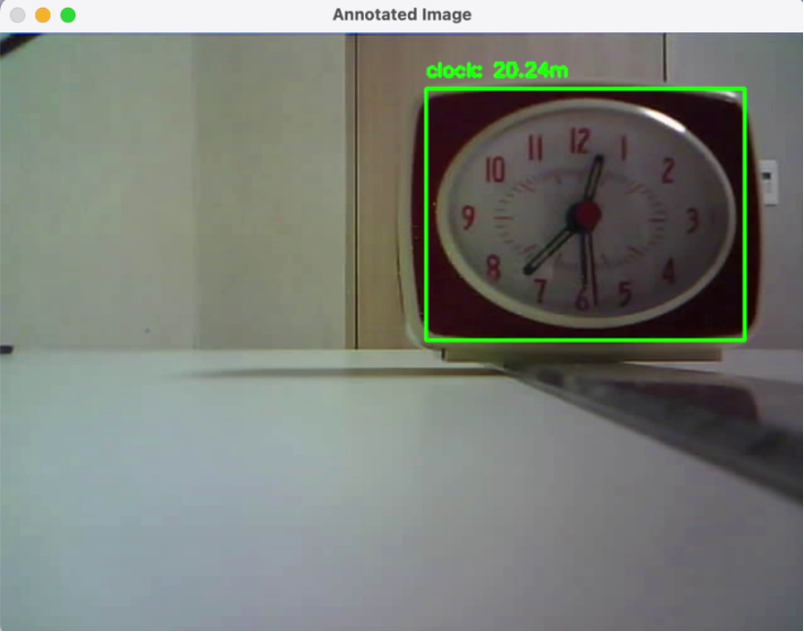
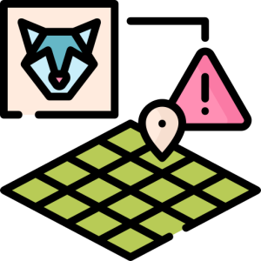

2024_Summer_Makers_Day
Public

Slide 9
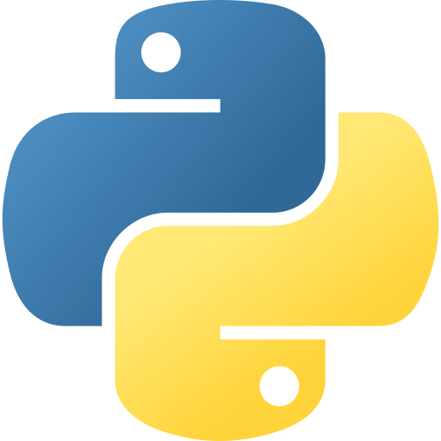
2024_Summer_Makers_Day
Public
capture_esp.py:
이 파일은 ESP32 카메라로부터 프레임을 캡처하는 기능을 담당합니다. capture_frame_from_esp32 함수가 포함되어 있으며, 이 함수는 네트워크를 통해 카메라의 이미지 데이터를 가져옵니다.
class_map.py:
이 파일은 객체 탐지 모델에서 사용하는 클래스 ID를 인간이 이해할 수 있는 클래스 이름으로 매핑합니다. 예를 들어, 특정 ID가 bottle이라는 클래스를 나타내는지 확인하는 데 사용됩니다.
detection.py:
객체 탐지와 관련된 기능을 수행합니다. YOLO 모델을 사용하여 이미지에서 객체를 탐지하고, 그 객체의 경계 상자와 클래스 정보를 반환하는 기능을 가지고 있습니다.
distance_calculation.py:
이 파일은 스테레오 비전을 사용하여 객체까지의 거리를 계산하는 기능을 담당합니다. 두 개의 카메라에서 촬영한 이미지를 이용하여 객체의 깊이(거리)를 계산하는 데 사용됩니다.
image_processing.py:
이미지 데이터를 전처리하거나 후처리하는 기능을 담당합니다. 예를 들어, 이미지를 정규화하거나, 필터를 적용하거나, 객체 탐지 후의 이미지를 후처리하는 역할을 합니다.
model.py:
이 파일은 객체 탐지 모델(YOLOv5 등)을 로드하고, 추론을 수행하는 기능을 제공합니다. 모델을 초기화하고, 가중치를 로드하며, 이미지를 입력받아 객체 탐지를 수행하는 코드가 포함되어 있습니다.
processing.py:
이 파일은 여러 모듈을 조합하여 프레임을 처리하는 메인 로직을 제공합니다. 예를 들어, 이미지를 캡처하고, 모델을 통해 객체를 탐지하고, 그 결과를 후처리하는 과정이 이 파일에 정의되어 있습니다.
visualization.py:
탐지된 객체를 이미지 위에 시각적으로 표시하는 기능을 제공합니다. 예를 들어, 경계 상자와 객체의 이름, 거리를 이미지에 오버레이하여 화면에 표시하는 기능이 포함되어 있습니다.
RealTime.py:
이 파일은 위의 모든 모듈을 통합하여 실시간 객체 탐지와 제어를 수행하는 메인 스크립트입니다. RealTime.py는 카메라로부터 실시간으로 이미지를 캡처하고, 객체 탐지를 수행하고, 탐지된 결과를 바탕으로 서보 모터를 제어하는 등 전체 시스템의 흐름을 관리합니다.

Slide 10
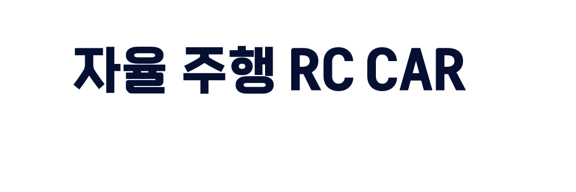
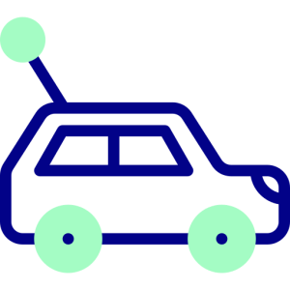
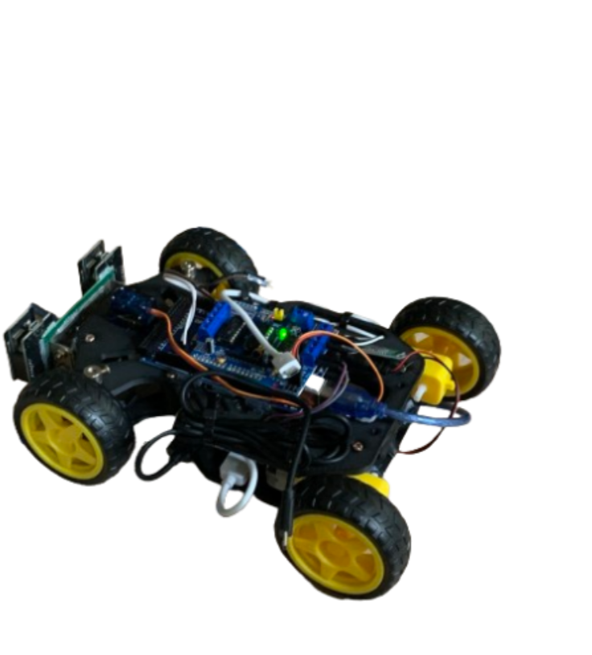





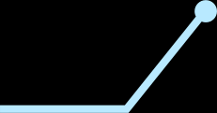


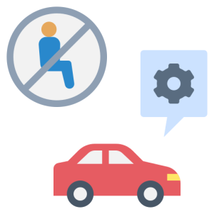
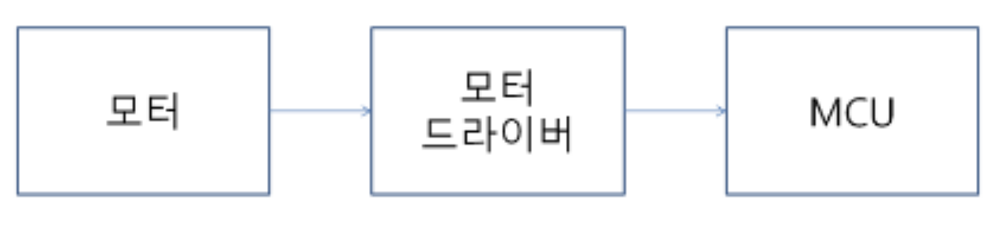
2024_Summer_Makers_Day
Public
스테레오 비전 카메라 모듈
블루투스 모듈
아두이노에서 시리얼 통신을 이용하여 데이터 값을 주고 받는 역할
실시간으로 거리 측정 결과를 컴퓨터로 전송
찾고자 하는 물체와의 거리를 측정하는 역할
해당 객체와의 거리가 최솟값을 갖도록 측정
아두이노 메가 보드
- 다들 써봐서 잘 알고 있겠지만 컴퓨터의 역할
- RC카에서 기능적인 부분 제어
모터 드라이버
- 전기 에너지를 기계 에너지로 변환하는 역할
- 모터를 구동시킬 때 보드의 정격 전류가 모터의 필요치보다 낮기 때문에 필요

Slide 11

2024_Summer_Makers_Day
Public
질문 있나요??

Slide 12
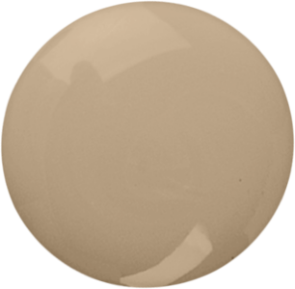
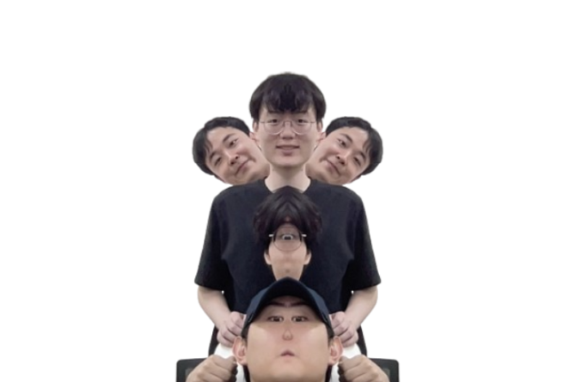
2024_Summer_Makers_Day
Public
Thank you!

